Slide 1

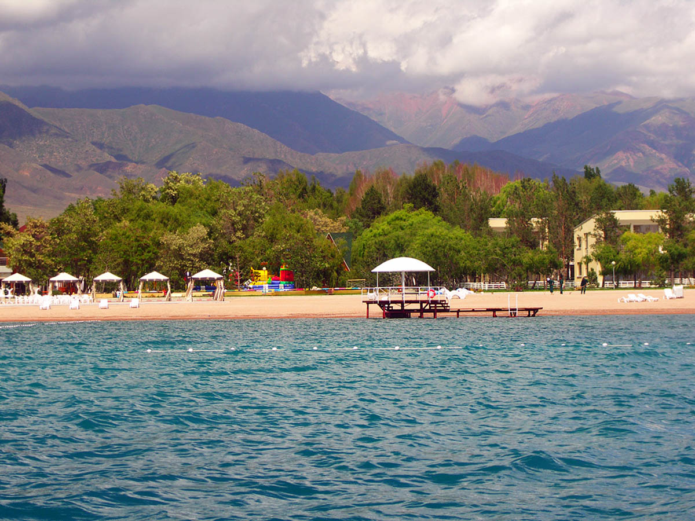
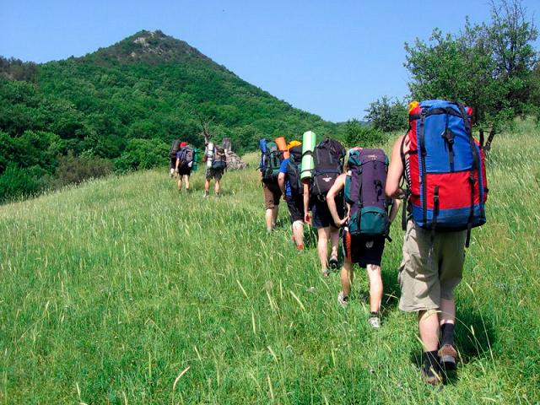
ОСНОВНЫЕ ПОКАЗАТЕЛИ РАЗВИТИЯ ТУРИЗМА
Национальный статистический комитет Кыргызской Республики

Slide 2
Источник получения данных по статистике туризма
Государственная статистическая отчетность
Выборочные обследования домашних хозяйств, оказывающих услуги туристам

Slide 3
Валовая добавленная стоимость в сфере туристической деятельности (млрд. сомов)

Slide 4
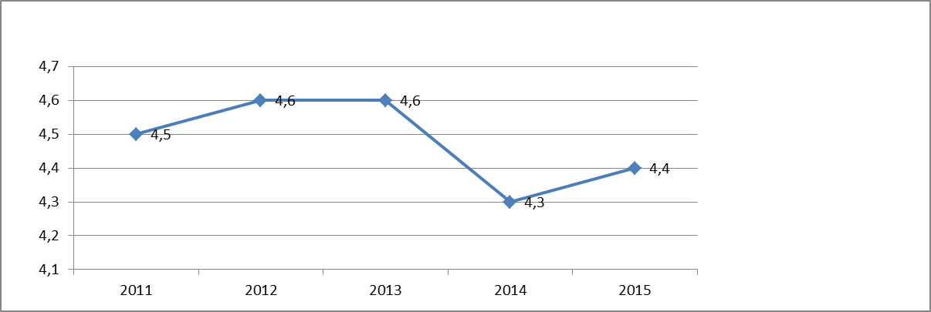
Доля сферы туристической деятельности в ВВП
(в процентах)

Slide 5
Число туристов
(тыс. человек)

Slide 6
Число туристов по целям поездок
(в процентах к итогу)

Slide 7
Предприятия, организации туризма и учреждения отдыха
 | 2011 | 2015
Всего | 405 | 464
Гостиницы | 149 | 184
Специализированные средства размещения | 160 | 192
Туристические агентства, туроператоры | 73 | 55
Природные парки и заповедники | 10 | 9
Другие предприятия туризма | 13 | 24

Slide 8
Предприятия, организации туризма и учреждения отдыха по территории
(в процентах к итогу)

Slide 9

Спасибо за внимание!
В. Мамбеталиева
начальник Управления
статистики торговли
Нацстаткома Кыргызской Республики
T: 996 (312) 324650
F: 996 (312) 660138
E: vmambetalieva@stat.kg

